Slide 1
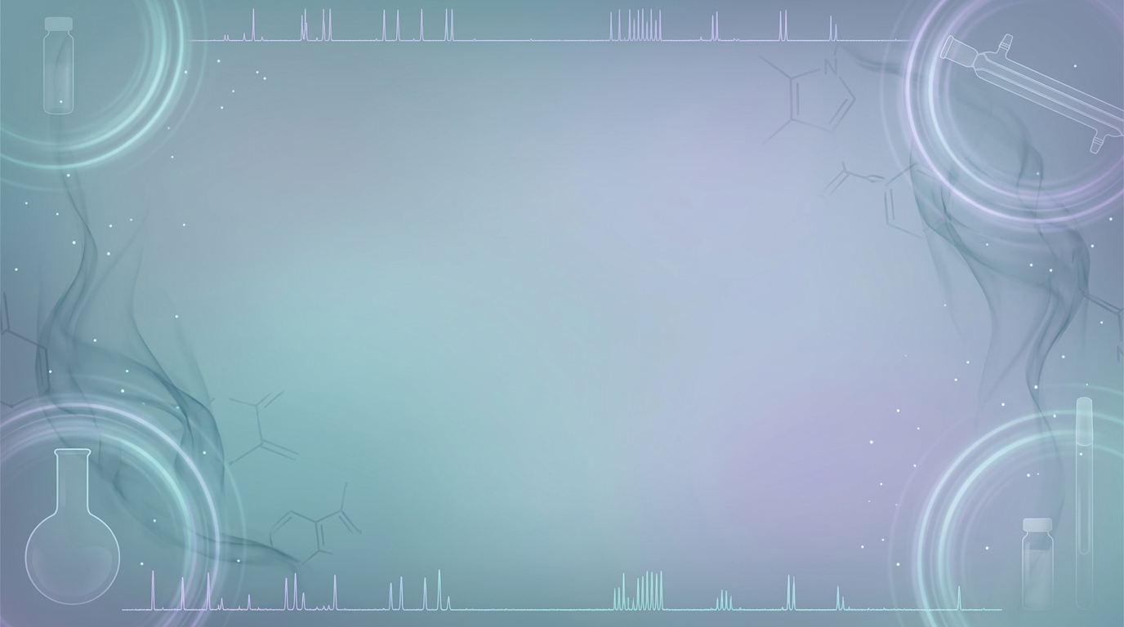


PRIRODOSLOVNO-MATEMATIČKI FAKULTET Kemijski odsjek Karla Karadža REAKTIVNI INTERMEDIJERI U FOTOLIZI KARBAZOLA KEMIJSKI SEMINAR 1 Doktorski studij: Kemija (smjer: Organska kemija) Napisan prema publikaciji: M. Bayda-Smykaj, G. Burdzinski, J. Koput, M. Grzelak, G. L. Hug, B. Marciniak, J. Phys. Chem. B 129 (2025) 1614−1625.

Slide 2
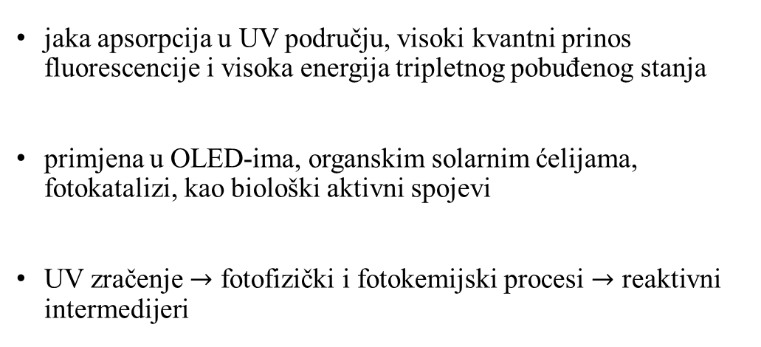
DERIVATI KARBAZOLA
jaka apsorpcija u UV području, visoki kvantni prinos fluorescencije i visoka energija tripletnog pobuđenog stanja
primjena u OLED-ima, organskim solarnim ćelijama, fotokatalizi, kao biološki aktivni spojevi
UV zračenje $→$ fotofizički i fotokemijski procesi $→$ reaktivni intermedijeri

Slide 3
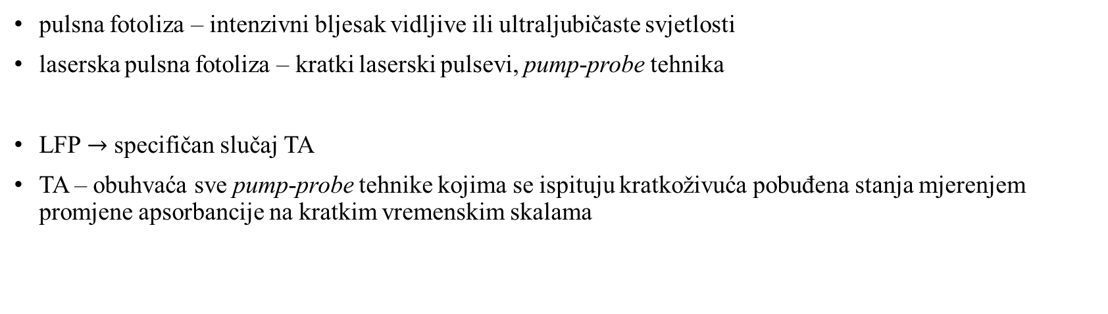
LASERSKA PULSNA FOTOLIZA (LFP) I TRANZIJENTNA APSORPCIJSKA SPEKTROSKOPIJA (TA)
pulsna fotoliza – intenzivni bljesak vidljive ili ultraljubičaste svjetlosti
laserska pulsna fotoliza – kratki laserski pulsevi, pump-probe tehnika
LFP $→$ specifičan slučaj TA
TA – obuhvaća sve pump-probe tehnike kojima se ispituju kratkoživuća pobuđena stanja mjerenjem promjene apsorbancije na kratkim vremenskim skalama

Slide 4
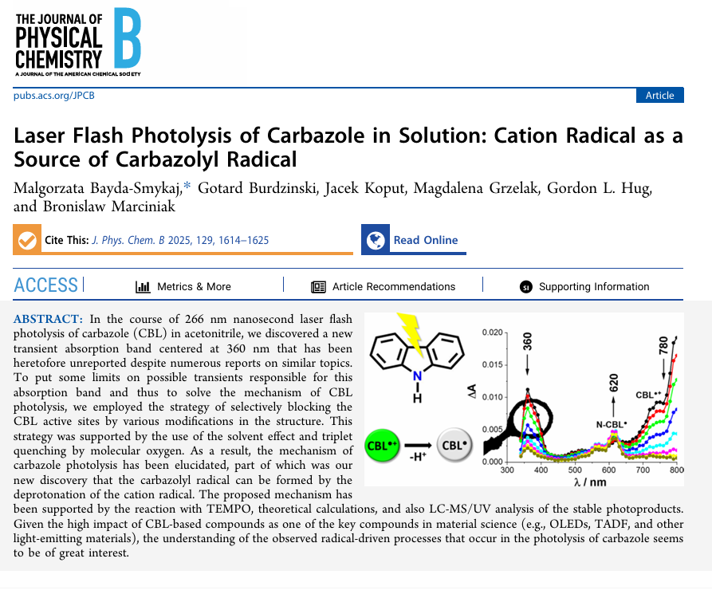
CILJ I MOTIVACIJA ISTRAŽIVANJA
u radu je proučavana fotoliza karbazola u acetonitrilu primjenom nanosekundne laserske pulsne fotolize pri 266 nm
otkrivena je nova tranzijentna vrpca oko 360 nm koja prije nije bila zabilježena
tranzijentna vrpca – spektralni „potpis”

Slide 5
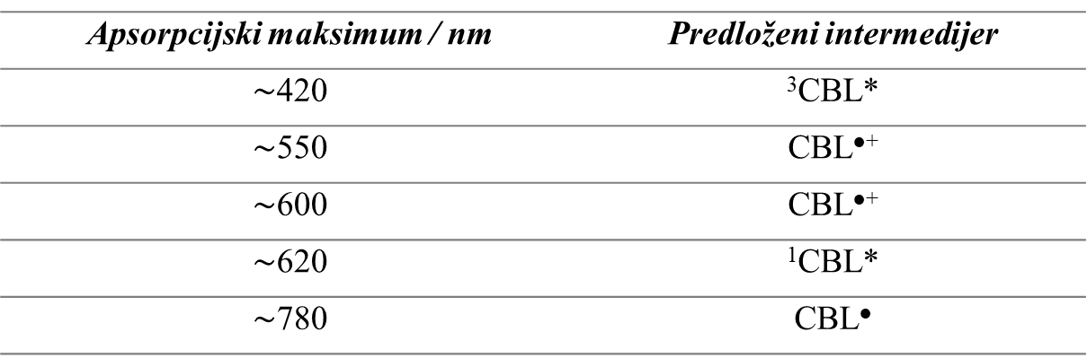
PRIJAŠNJA SAZNANJA O INTERMEDIJERIMA KARBAZOLA
Apsorpcijski maksimum / nm | Predloženi intermedijer
$\sim$420 | ³CBL*
$\sim$550 | CBL^{●+}
$\sim$600 | CBL^{●+}
$\sim$620 | ¹CBL*
$\sim$780 | CBL●

Slide 6
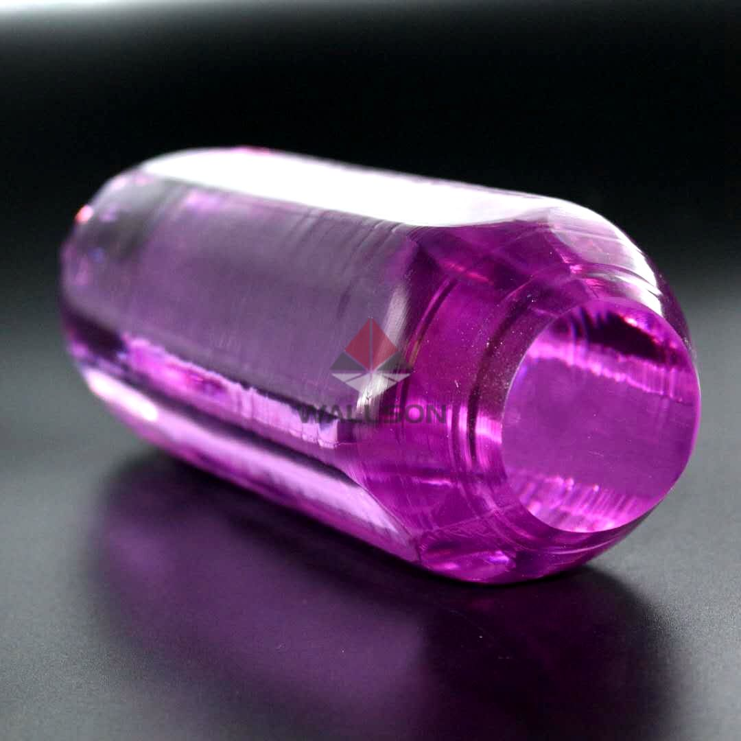
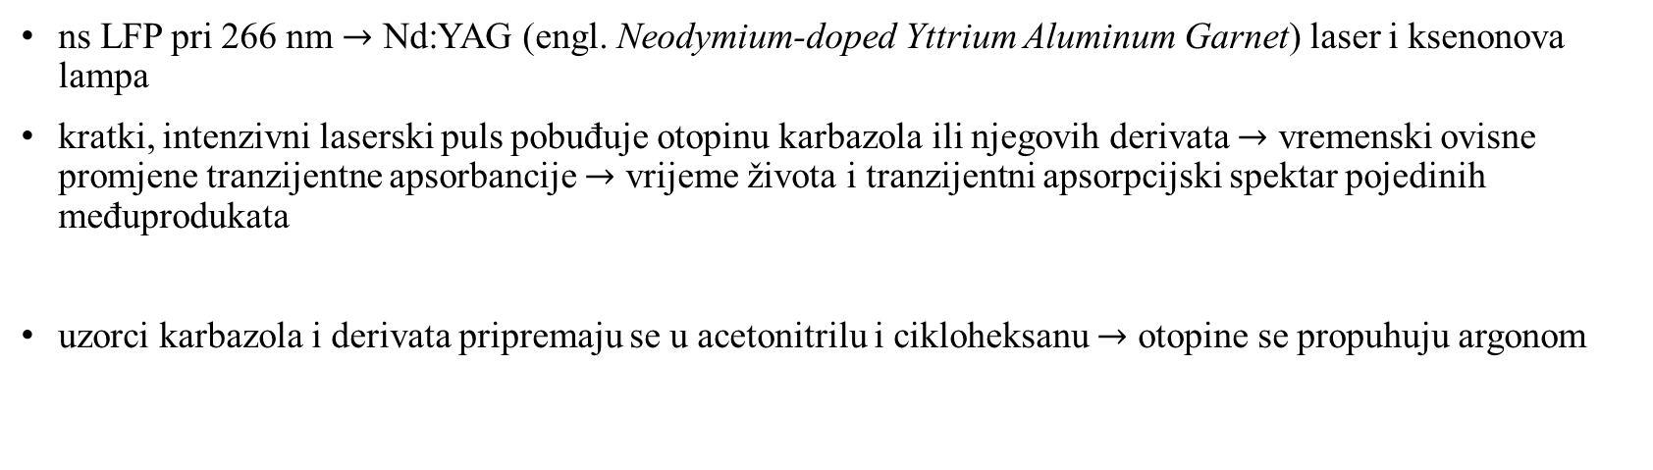
EKSPERIMENTALNI PRISTUP I NAMJERNO „BLOKIRANJE“ REAKTIVNIH MJESTA
ns LFP pri 266 nm $→$ Nd:YAG (engl. Neodymium-doped Yttrium Aluminum Garnet) laser i ksenonova lampa
kratki, intenzivni laserski puls pobuđuje otopinu karbazola ili njegovih derivata $→$ vremenski ovisne promjene tranzijentne apsorbancije $→$ vrijeme života i tranzijentni apsorpcijski spektar pojedinih međuprodukata
uzorci karbazola i derivata pripremaju se u acetonitrilu i cikloheksanu $→$ otopine se propuhuju argonom

Slide 7
EKSPERIMENTALNI PRISTUP I NAMJERNO „BLOKIRANJE“ REAKTIVNIH MJESTA

Slide 8
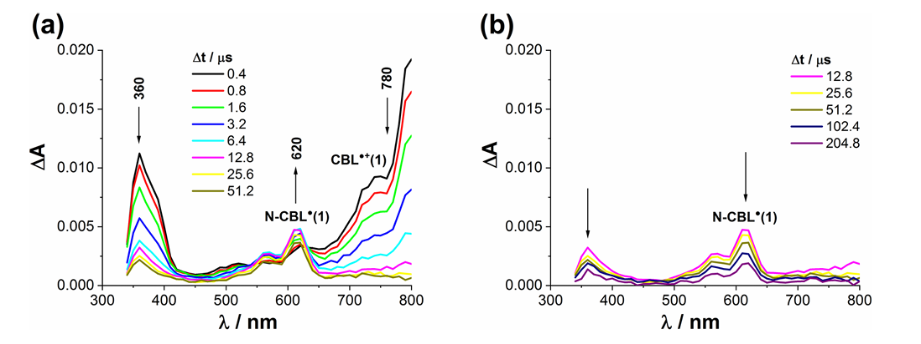
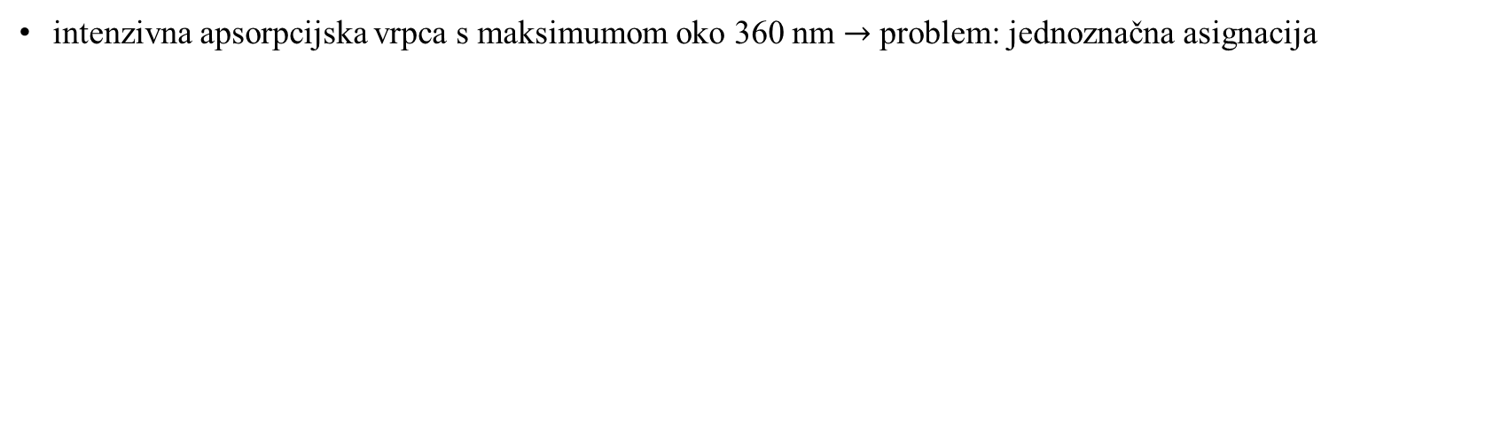
NOVA TRANZIJENTNA VRPCA I NJEZINA ASIGNACIJA
intenzivna apsorpcijska vrpca s maksimumom oko 360 nm $→$ problem: jednoznačna asignacija

Slide 9
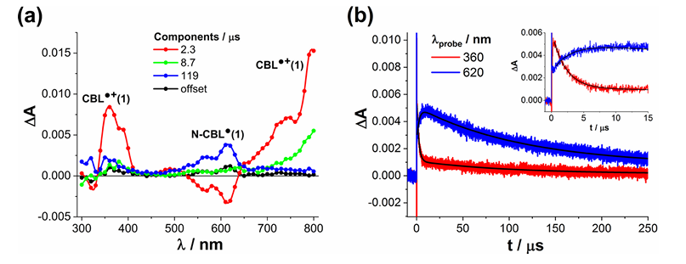
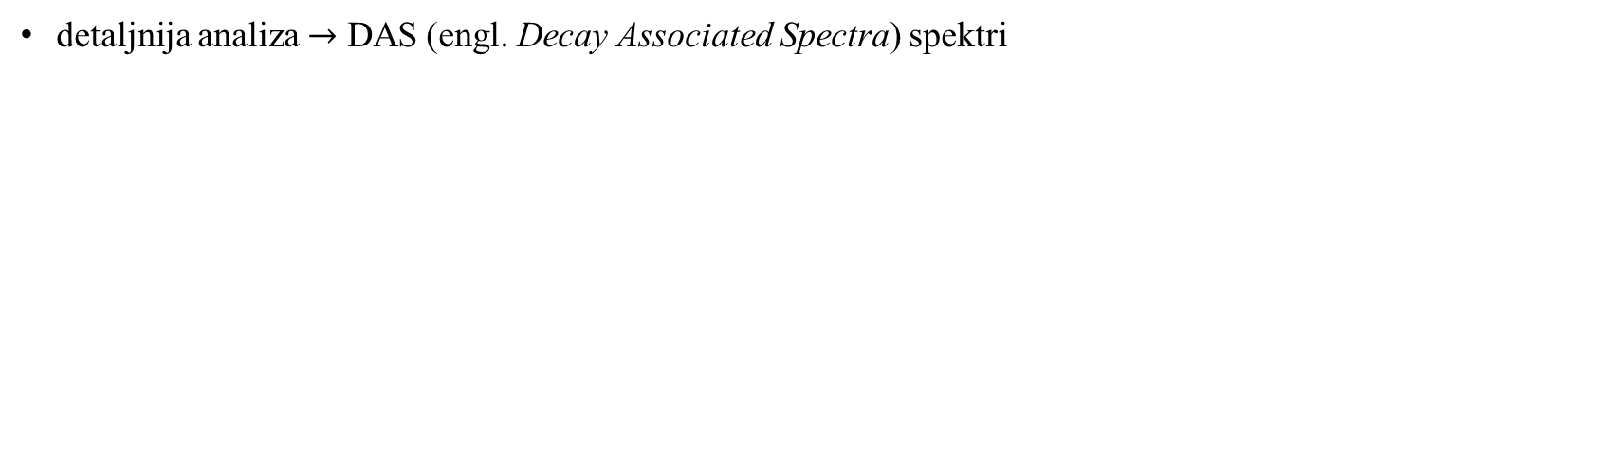
NOVA TRANZIJENTNA VRPCA I NJEZINA ASIGNACIJA
detaljnija analiza $→$ DAS (engl. Decay Associated Spectra) spektri

Slide 10
MEHANIZAM – OD RADIKAL-KATIONA DO KARBAZOLIL-RADIKALA I DIMERA
Pobuda karbazola
Stvaranje radikal-kationa karbazola
Pretvorba u karbazolil-radikal
Nastanak dimera i drugih stabilnijih produkata

Slide 12
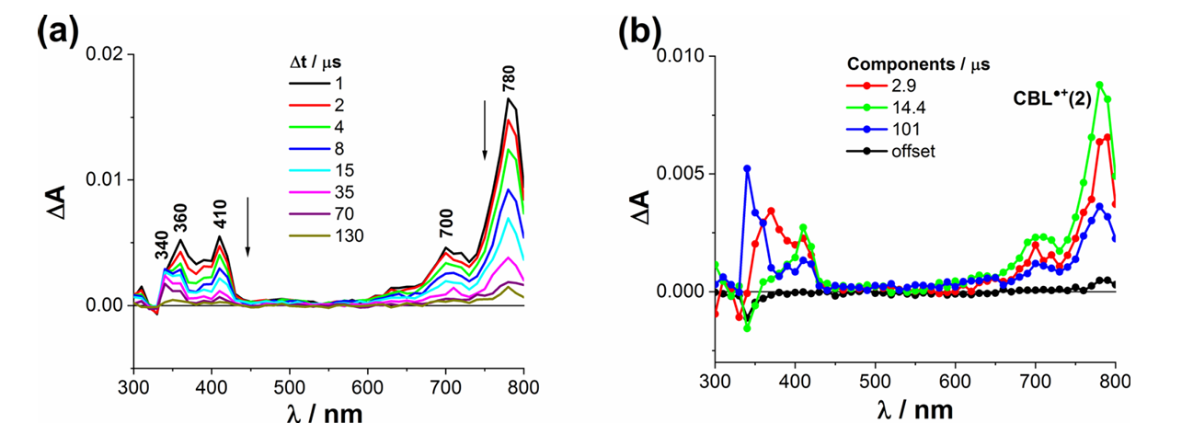
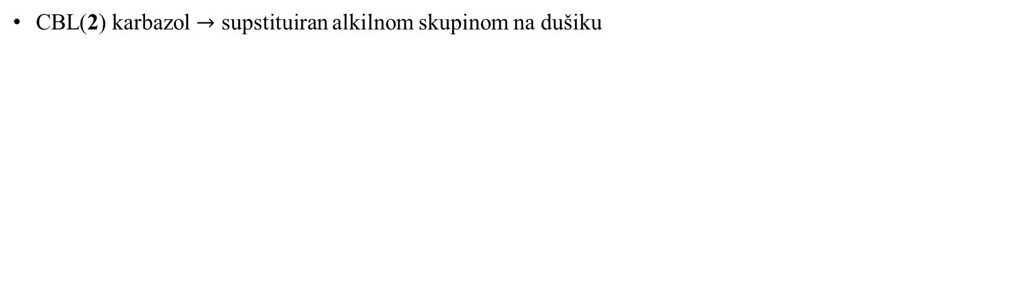
ASIGNACIJA SPEKTRALNIH VRPCI
CBL(2) karbazol $→$ supstituiran alkilnom skupinom na dušiku

Slide 13
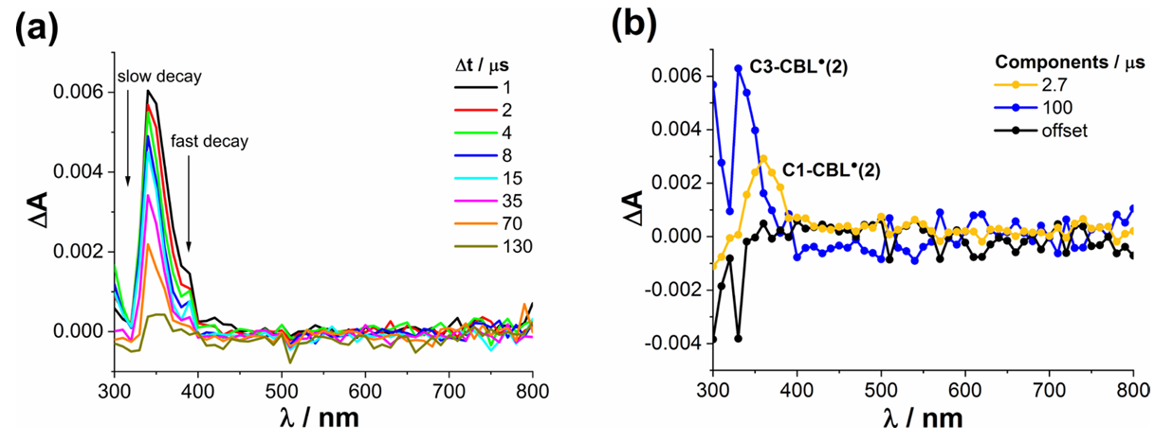
ASIGNACIJA SPEKTRALNIH VRPCI
otopina CBL(2) u cikloheksanu

Slide 14
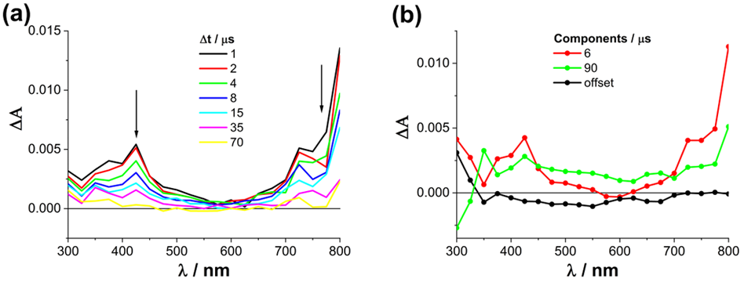
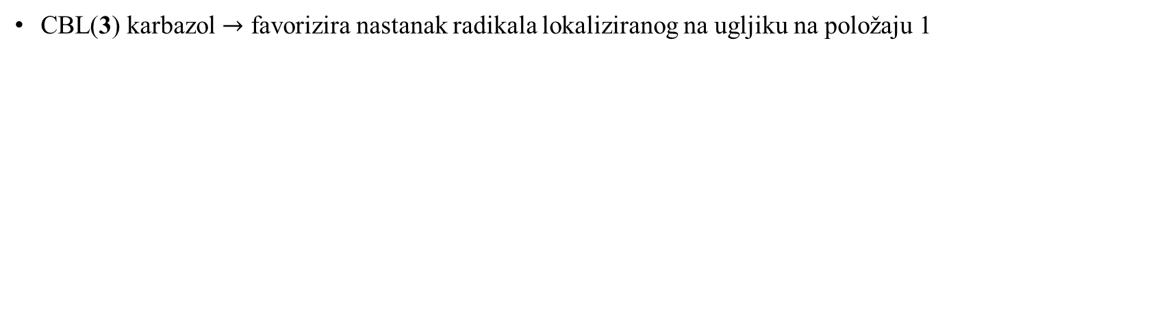
ASIGNACIJA SPEKTRALNIH VRPCI
CBL(3) karbazol $→$ favorizira nastanak radikala lokaliziranog na ugljiku na položaju 1

Slide 15
ASIGNACIJA SPEKTRALNIH VRPCI
otopina CBL(3) u cikloheksanu

Slide 16
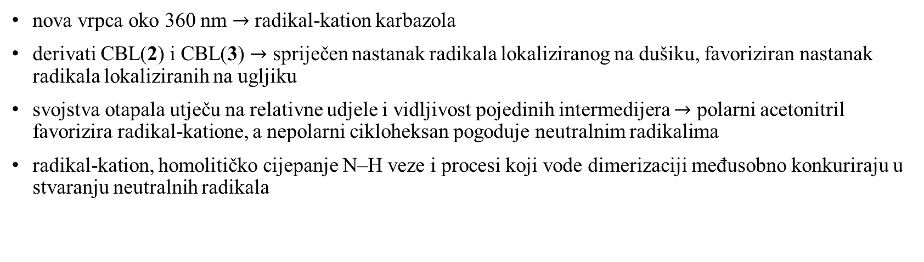
ZAKLJUČAK
nova vrpca oko 360 nm $→$ radikal-kation karbazola
derivati CBL(2) i CBL(3) $→$ spriječen nastanak radikala lokaliziranog na dušiku, favoriziran nastanak radikala lokaliziranih na ugljiku
svojstva otapala utječu na relativne udjele i vidljivost pojedinih intermedijera $→$ polarni acetonitril favorizira radikal-katione, a nepolarni cikloheksan pogoduje neutralnim radikalima
radikal-kation, homolitičko cijepanje N–H veze i procesi koji vode dimerizaciji međusobno konkuriraju u stvaranju neutralnih radikala

Slide 17
Hvala na pažnji!

